Slide 1
TARNOVO DEFENS
Пресъздаването на обсадата на В.Търново 1393г.

Slide 2
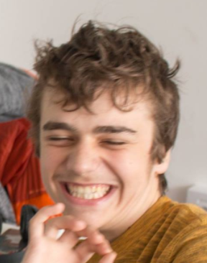
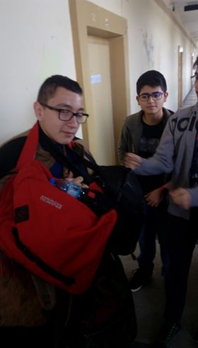
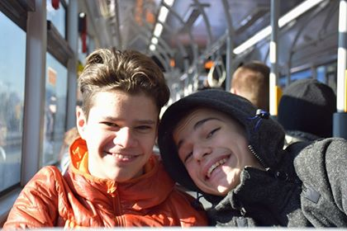
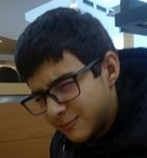
Създатели на играта
Програмисти:
Александър Христов
Калоян Пaшов
Арт дизайнери:
Захари Момчолов
Камен Стефанов
Ментор : Виктор Кетипов

Slide 3
Съдържание на играта
Целта на играта е да се опиташ да защитиш Търново от османците колкото можеш повече .
Развитие на играта:
Трябва да се добави валута.
Трябва да се добавят Точки в края на играта.
Трябва да се добави вариант за загуба.

Slide 4
БЛАГОДАРИМ ЗА ВНИМАНИЕТО!
Изготвили : Александър Христов и Камен Стефанов .

